Slide 1


TALLER DE CAPACITACIÓN EN HERRAMIENTAS ADMINISTRATIVAS MUNICIPALES
Administración de Activos Fijos
Control operativo complementario al VSIAF: código, ficha, asignación, etiquetas QR, importación y envío al VSIAF
MÓDULO 3 · Día 2, mañana
4 horas académicas · 30 participantes
Asociación de Gobiernos Autónomos Municipales del Departamento de La Paz – AGAMDEPAZ · Grupo Multidisciplinario de Consultores GMC S.R.L.
Notes:
Inicio 08:30. Repase en 3 minutos lo aprendido el primer día.

Slide 2
MÓDULO 3
Objetivos del módulo
▪ Registrar el ingreso de activos y codificarlos con su código único.
▪ Completar la ficha técnica con fotografía y copiarla a lotes de bienes iguales.
▪ Asignar bienes con acta y mantener el kardex de cada activo.
▪ Imprimir etiquetas con código QR legibles.
▪ Cargar un inventario desde Excel con fotos y enviarlo al VSIAF.
GMC S.R.L. · Taller AGAMDEPAZ · Módulo 3 · Administración de Activos Fijos
2

Slide 3
MÓDULO 3
Activos fijos: el VSIAF y el aplicativo
VSIAF (sistema oficial)
Aplicativo (complemento)
▪ Registro contable de los activos
▪ Cálculo de depreciación y actualización
▪ Revalúos, transferencias y bajas sobre activos aprobados
▪ Reportes oficiales (por ejemplo el Reporte 6)
▪ Control diario: ingreso, código y ficha técnica
▪ Fotografías y características del bien
▪ Responsable y ubicación; actas de entrega
▪ Etiquetas con QR; consulta y kardex
▪ Envía al VSIAF sin volver a digitar
GMC S.R.L. · Taller AGAMDEPAZ · Módulo 3 · Administración de Activos Fijos
3

Slide 4
MÓDULO 3
El ciclo de vida del activo
Ingreso
Codificación
Ficha técnica
Solicitud
Asignación
Movimientos
Orden de compra, acta de conformidad
Código único por cada bien
Datos, características y fotos
La unidad pide los bienes
Acta: el funcionario es responsable
Devolución, transferencia o baja
En cualquier momento: etiqueta con QR, consulta y kardex, y envío al VSIAF.
GMC S.R.L. · Taller AGAMDEPAZ · Módulo 3 · Administración de Activos Fijos
4

Slide 5
MÓDULO 3
El código del activo
009 – 00 – 03001 – 01
▪ 009 edificio (3 dígitos) · 00 ambiente (00 = sin asignar)
▪ 03001 cuenta contable (03) + auxiliar (001) · 01 correlativo
▪ 15 caracteres: es el límite del VSIAF, por eso el código sirve en ambos sistemas
GMC S.R.L. · Taller AGAMDEPAZ · Módulo 3 · Administración de Activos Fijos
5

Slide 6
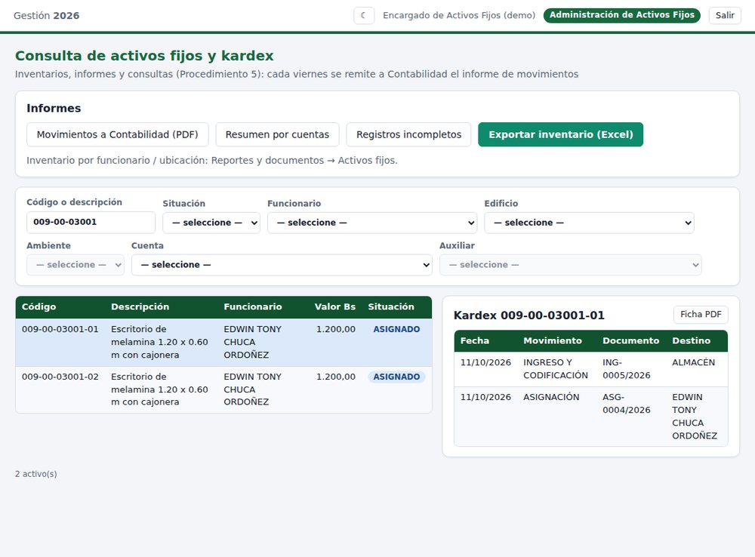
MÓDULO 3
Recorrido del aplicativo: consulta y kardex
Cada activo muestra su responsable, su ubicación y su historial de movimientos.
GMC S.R.L. · Taller AGAMDEPAZ · Módulo 3 · Administración de Activos Fijos
6

Slide 7
3
Caso 1
Del ingreso a la asignación, con etiquetas QR
7
Notes:
Siga el documento 05c_Casos_Resueltos_Activos_Fijos, Caso 1. Tiempo: 70 minutos.

Slide 8
CASO 1
Caso 1 · Situación y datos
Línea | Cuenta / auxiliar | Descripción | Cant. | P. unit. Bs
1 | 03 Muebles / 001 Escritorio | Escritorio de melamina 1,20 × 0,60 m con cajonera | 2 | 1.200
2 | 04 Computación / 032 Laptop | Laptop Lenovo ThinkPad 14", 16 GB RAM | 1 | 6.500
 | Total | OC-050/2026 · Unidad de Contabilidad |  | 8.900
GMC S.R.L. · Taller AGAMDEPAZ · Módulo 3 · Administración de Activos Fijos
8
Notes:
Después: solicitud de Edwin Tony Chuca (2 escritorios), asignación con acta y etiquetas.

Slide 9
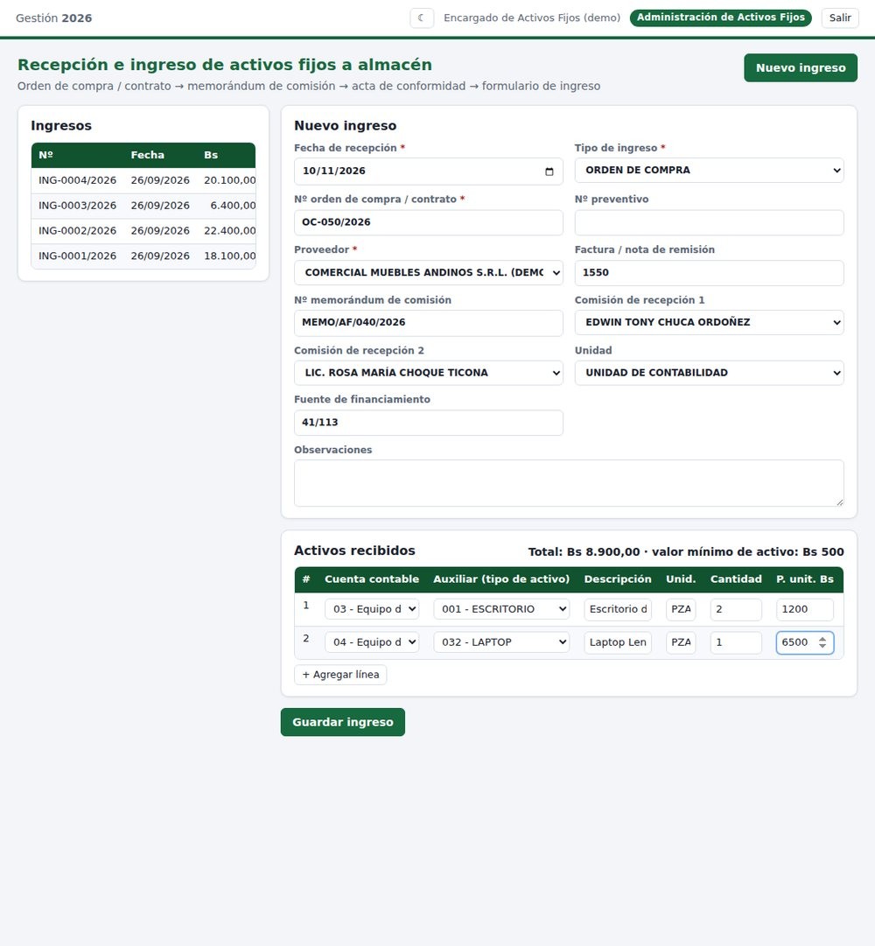
CASO 1
Caso 1 · A: ingreso a almacén
▪ Menú Ingreso a almacén
▪ Orden de compra, proveedor, memorándum y comisión de recepción
▪ Dos líneas: escritorios (2) y laptop (1)
▪ Guardar ingreso
▪ Acta de conformidad y formulario de ingreso
Ingreso antes de guardar
GMC S.R.L. · Taller AGAMDEPAZ · Módulo 3 · Administración de Activos Fijos
9

Slide 10
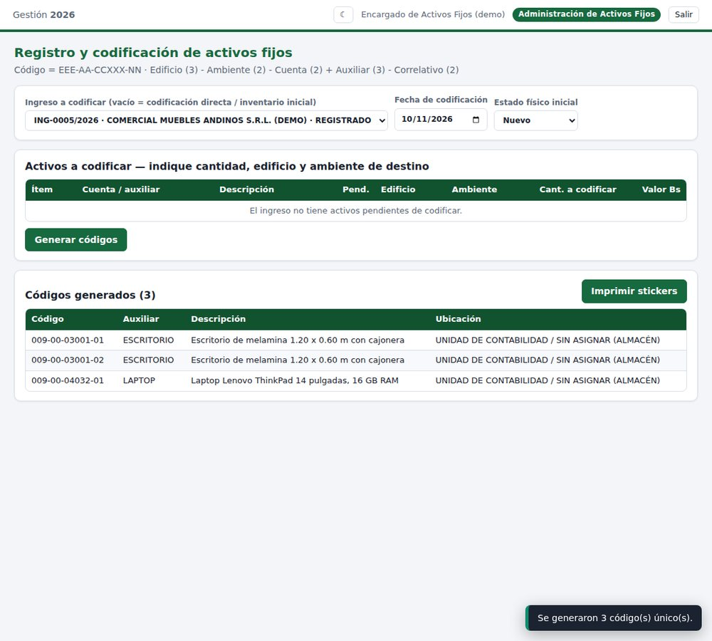
CASO 1
Caso 1 · B: codificación
▪ Menú Codificación → ingreso ING-0005/2026
▪ Estado físico inicial Nuevo
▪ Edificio 009 en las dos filas; ambiente vacío
▪ Generar códigos
▪ Resultado: 009-00-03001-01, 009-00-03001-02 y 009-00-04032-01
Códigos generados
GMC S.R.L. · Taller AGAMDEPAZ · Módulo 3 · Administración de Activos Fijos
10

Slide 11
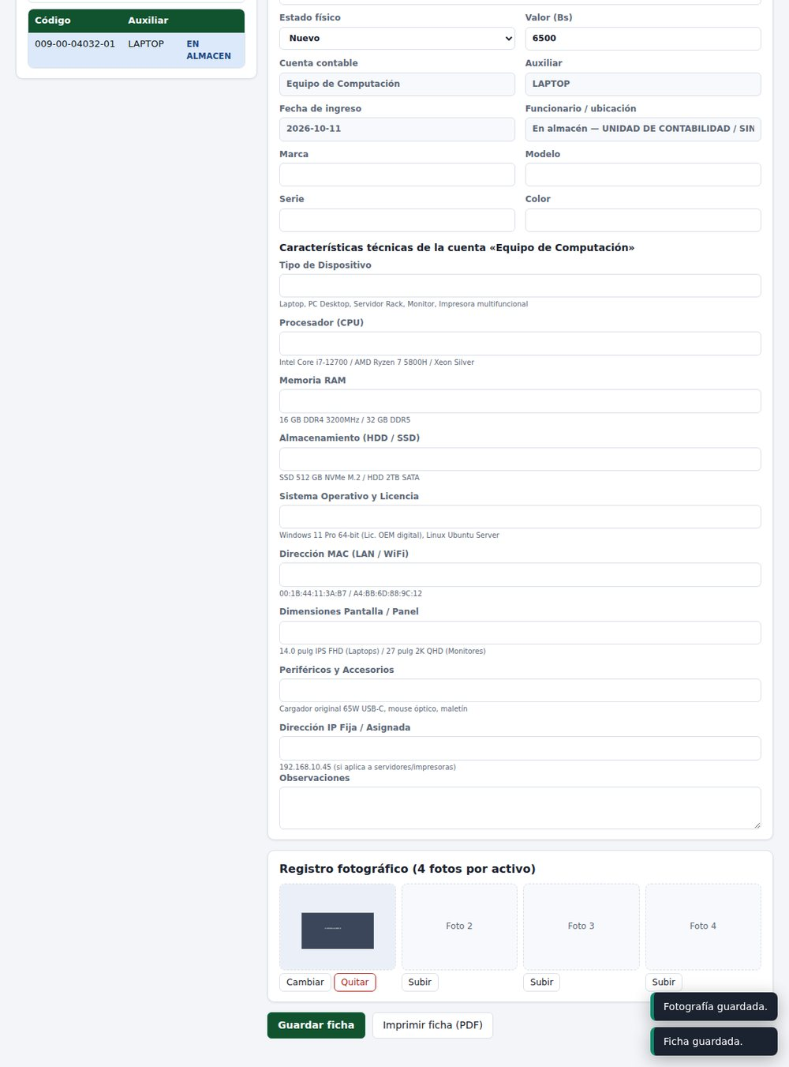
CASO 1
Caso 1 · C: ficha técnica con fotografía
▪ Menú Fichas técnicas → 009-00-04032-01
▪ Marca Lenovo, modelo ThinkPad T14, serie PF3K8L2M, color Negro
▪ Características técnicas de la cuenta
▪ Subir foto 1 (hasta 4 por activo)
▪ Guardar ficha e imprimir
Ficha técnica completa
GMC S.R.L. · Taller AGAMDEPAZ · Módulo 3 · Administración de Activos Fijos
11

Slide 12
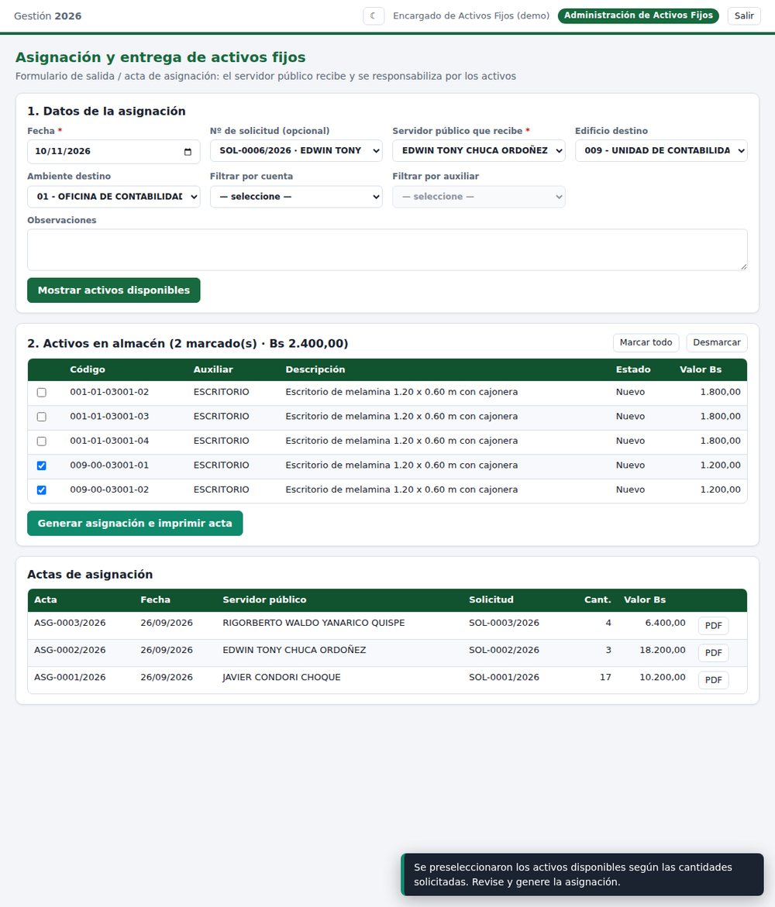
CASO 1
Caso 1 · D: solicitud y asignación
▪ Menú Solicitudes: Edwin Tony Chuca pide 2 escritorios; el saldo en almacén se muestra
▪ Atender → edificio 009, ambiente 01
▪ Mostrar activos disponibles → Desmarcar → marcar solo los 2 nuevos
▪ Título: «2 marcado(s) · Bs 2.400,00»
▪ Generar asignación e imprimir acta
Selección correcta: los dos escritorios nuevos
GMC S.R.L. · Taller AGAMDEPAZ · Módulo 3 · Administración de Activos Fijos
12
Notes:
Insista: el sistema propone, pero usted decide qué activos se entregan.

Slide 13
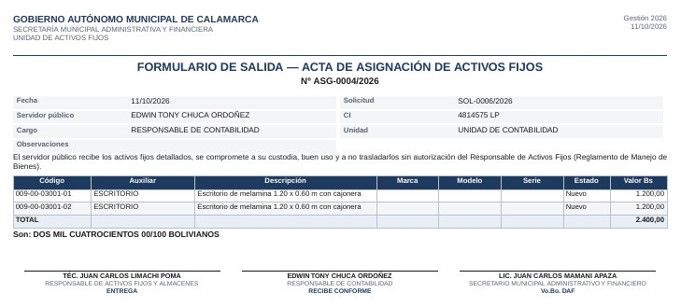
CASO 1
Caso 1 · Resultado de la asignación
RESULTADO ESPERADO
▪ «Acta ASG-0004/2026: 2 activos por Bs 2.400,00»
▪ La solicitud pasa a ATENDIDA
▪ El funcionario queda como responsable de los bienes
▪ El acta se imprime para firma
▪ Cada activo muestra el movimiento en su kardex
Acta de asignación
GMC S.R.L. · Taller AGAMDEPAZ · Módulo 3 · Administración de Activos Fijos
13

Slide 14

CASO 1
Caso 1 · E: etiquetas con código QR
▪ Menú Etiquetas (stickers) → edificio 009
▪ Marcar todo → Generar stickers
▪ Hoja carta de 30 etiquetas (3 × 10)
▪ Cada etiqueta: entidad, edificio, auxiliar, código y QR
▪ El QR contiene esas cuatro líneas; los textos largos se ajustan solos
Etiquetas con QR (el logo de la entidad también aparece si está cargado)
GMC S.R.L. · Taller AGAMDEPAZ · Módulo 3 · Administración de Activos Fijos
14
Notes:
Escanee una etiqueta en vivo con un celular.

Slide 15
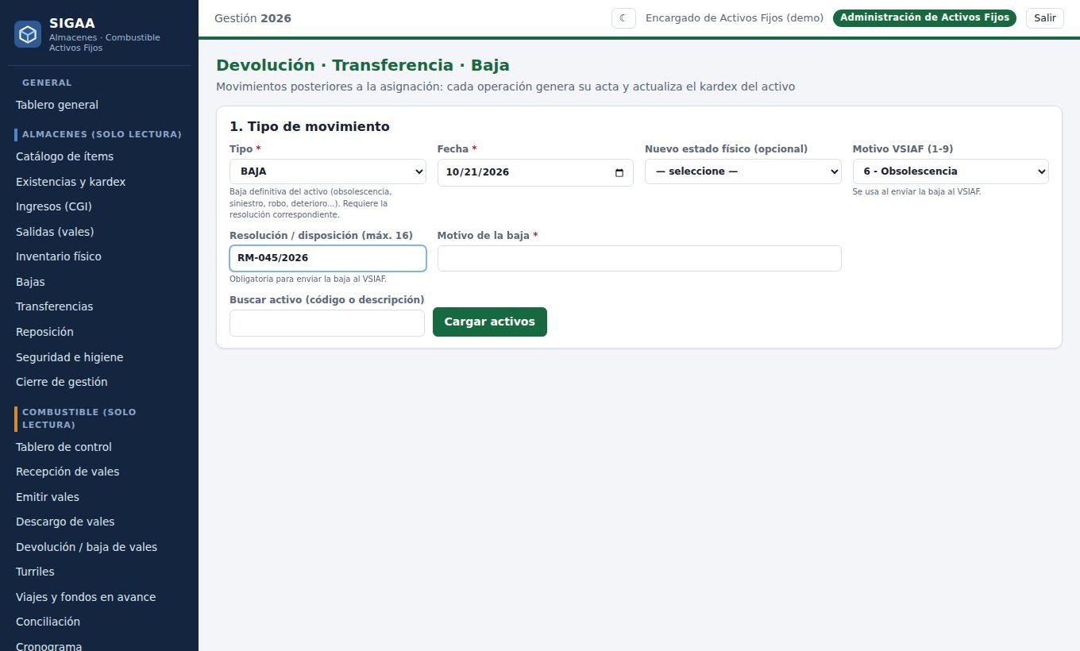
MÓDULO 3
Devolución, transferencia y baja
▪ Menú Devolución / transferencia / baja
▪ Transferencia: cambia el responsable (acta TRF)
▪ Devolución: el activo vuelve a almacén
▪ Baja: retiro definitivo, con motivo del VSIAF (1 a 9) y resolución
▪ La baja pide confirmación: no se puede revertir
Baja con motivo VSIAF y resolución
GMC S.R.L. · Taller AGAMDEPAZ · Módulo 3 · Administración de Activos Fijos
15

Slide 16
CASO 1
Caso 1 · Verificación y errores frecuentes
Compruebe… | Si falla…
Ingreso ING-0005/2026 de Bs 8.900,00 | Falta un campo obligatorio: el sistema dice cuál
3 códigos generados | Verifique la cantidad pendiente de codificar
Ficha de la laptop completa con foto | La foto debe ser JPG, PNG o WEBP de hasta 8 MB
Acta ASG-0004/2026: 2 activos, Bs 2.400 | El sistema preselecciona los más antiguos: desmarque y elija los correctos
Etiquetas legibles y QR que se lee | Use la versión actualizada del instalador de escritorio
GMC S.R.L. · Taller AGAMDEPAZ · Módulo 3 · Administración de Activos Fijos
16

Slide 17
3
Caso 2
Lote de pupitres: copia de ficha, importación desde Excel y envío al VSIAF
17
Notes:
Siga el documento 05c_Casos_Resueltos_Activos_Fijos, Caso 2. Tiempo: 70 minutos.

Slide 18
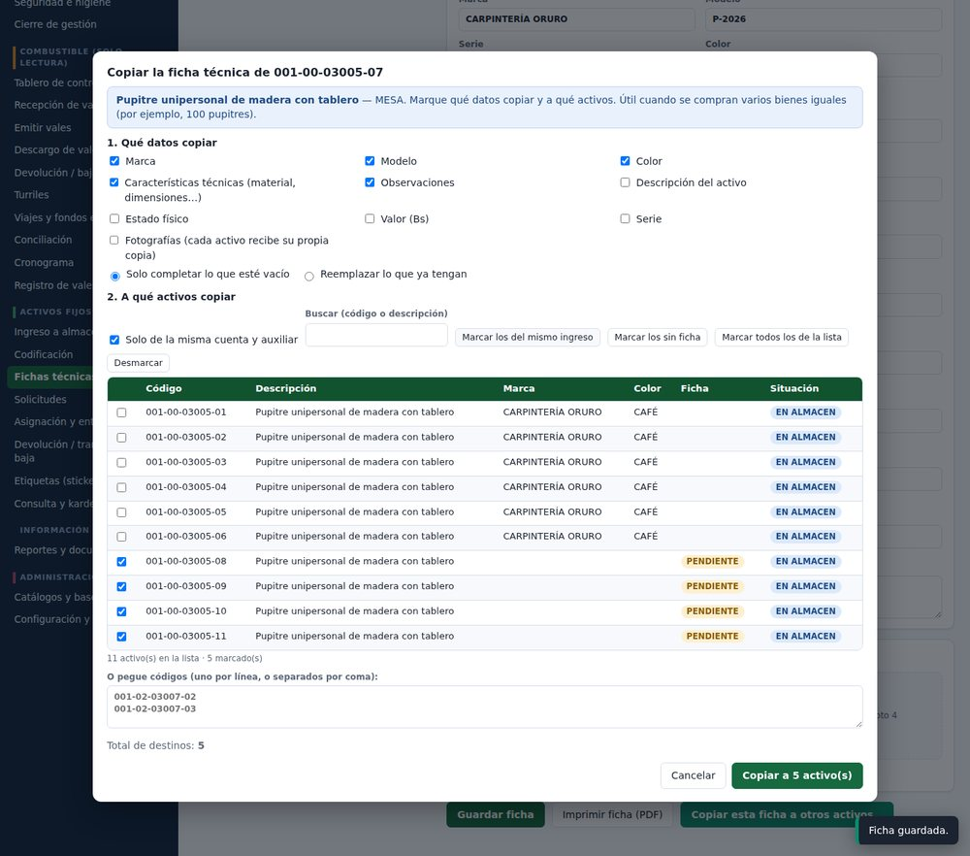
CASO 2
Caso 2 · A: copiar la ficha a un lote
▪ 6 pupitres iguales: se llena la ficha de uno
▪ Botón Copiar esta ficha a otros activos…
▪ Por defecto: marca, modelo, color, características y observaciones (no la serie)
▪ Solo completar lo vacío · Marcar los del mismo ingreso
▪ Copiar a 5 activo(s)
Ventana de copia
GMC S.R.L. · Taller AGAMDEPAZ · Módulo 3 · Administración de Activos Fijos
18

Slide 19
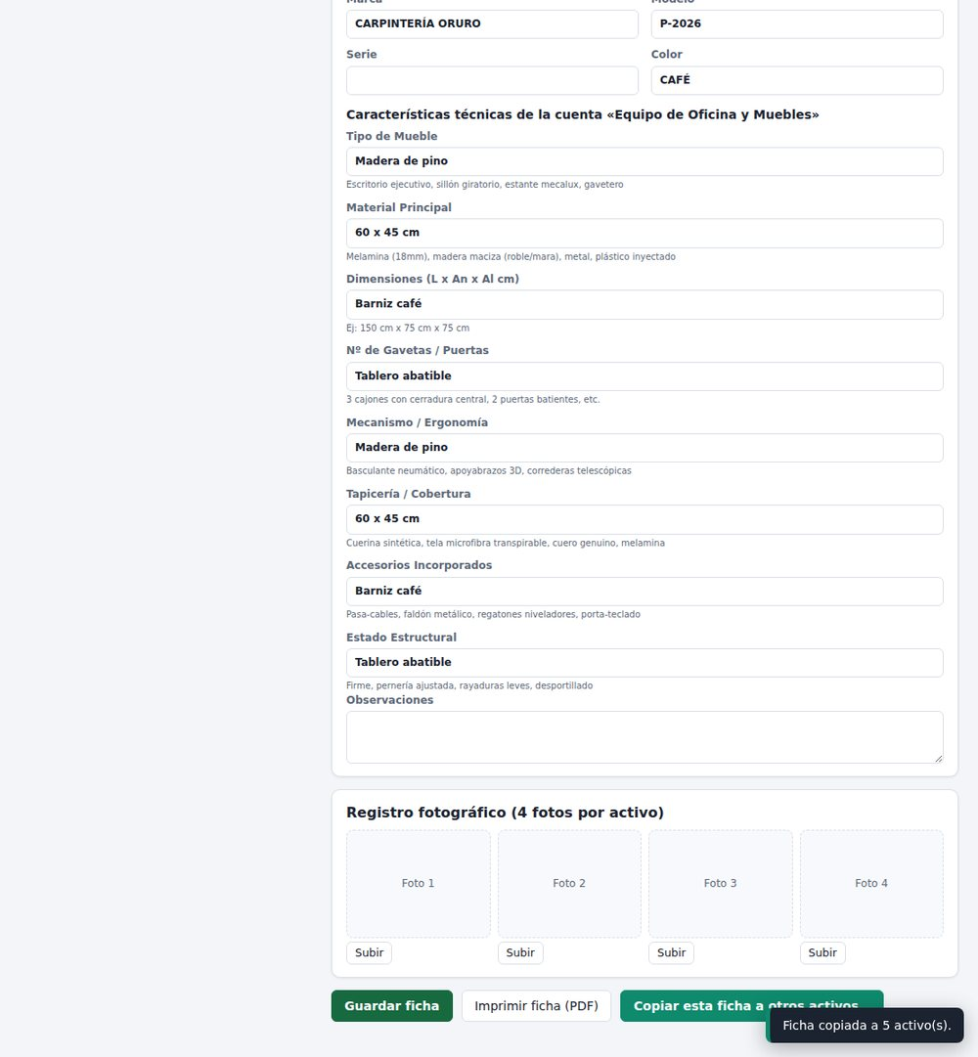
CASO 2
Caso 2 · Resultado de la copia
RESULTADO ESPERADO
▪ «Ficha copiada a 5 activo(s)»
▪ Cada pupitre ya tiene marca, modelo, color y características
▪ La serie queda vacía: es propia de cada bien
▪ Sirve igual para 100 o más bienes iguales
Copia realizada
GMC S.R.L. · Taller AGAMDEPAZ · Módulo 3 · Administración de Activos Fijos
19

Slide 20
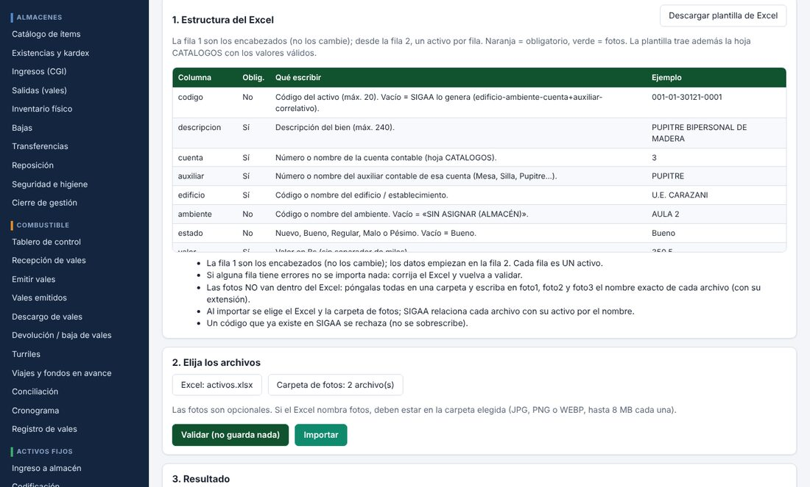
CASO 2
Caso 2 · B: importar desde Excel con fotos
▪ Menú Importar desde Excel → Descargar plantilla
▪ Hoja DATOS: un activo por fila; foto1, foto2, foto3 con el nombre del archivo
▪ Elija el Excel y la carpeta de fotos
▪ Validar (no guarda nada): errores por fila y fotos faltantes
▪ Importar
Estructura del Excel y selección de archivos
GMC S.R.L. · Taller AGAMDEPAZ · Módulo 3 · Administración de Activos Fijos
20

Slide 21
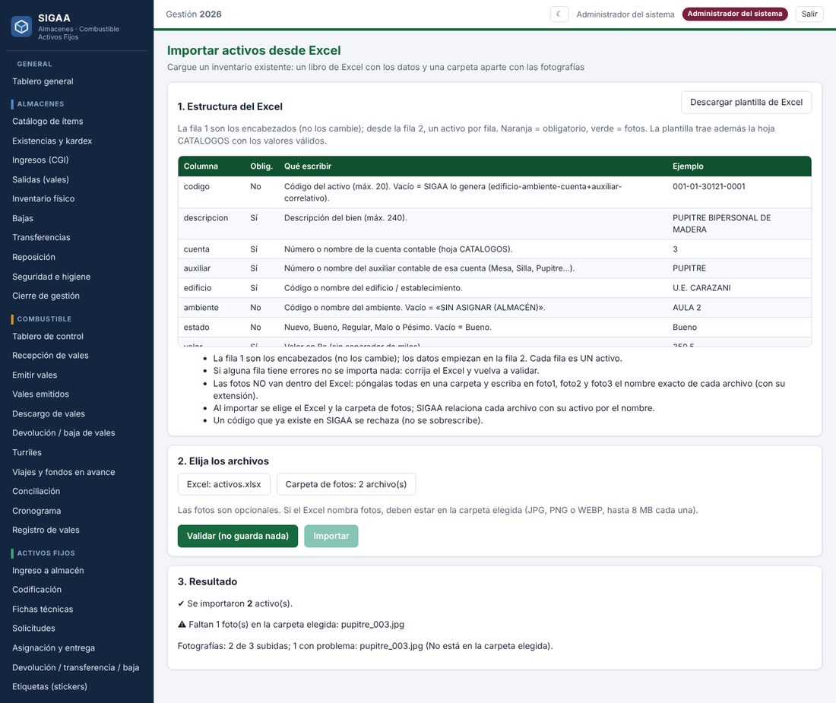
CASO 2
Caso 2 · Resultado de la importación
RESULTADO ESPERADO
▪ «Se importaron 2 activo(s)»
▪ El primero conserva su código 001-01-30121-0001
▪ El segundo recibe un código generado
▪ Las fotos se suben y se avisa la que falta (pupitre_003.jpg)
▪ Si hay errores no se importa nada a medias
Activos importados y fotos subidas
GMC S.R.L. · Taller AGAMDEPAZ · Módulo 3 · Administración de Activos Fijos
21

Slide 22
CASO 2
Caso 2 · C: enviar los activos al VSIAF
1. Destino
2. Selección
3. Equivalencias
4. Validar
5. Importar
Carpeta del VSIAF, unidad y usuario
Pendientes de envío; ELABORADO o APROBADO
Códigos del VSIAF (organismo financiador, etc.)
Vista previa sin escribir: errores, avisos y cálculo
Respaldo, escritura y reversión si falla
Luego, en el VSIAF: Administradores → Re-indexar → revisar el Reporte 6 → aprobar los activos ELABORADOS.
GMC S.R.L. · Taller AGAMDEPAZ · Módulo 3 · Administración de Activos Fijos
22

Slide 23
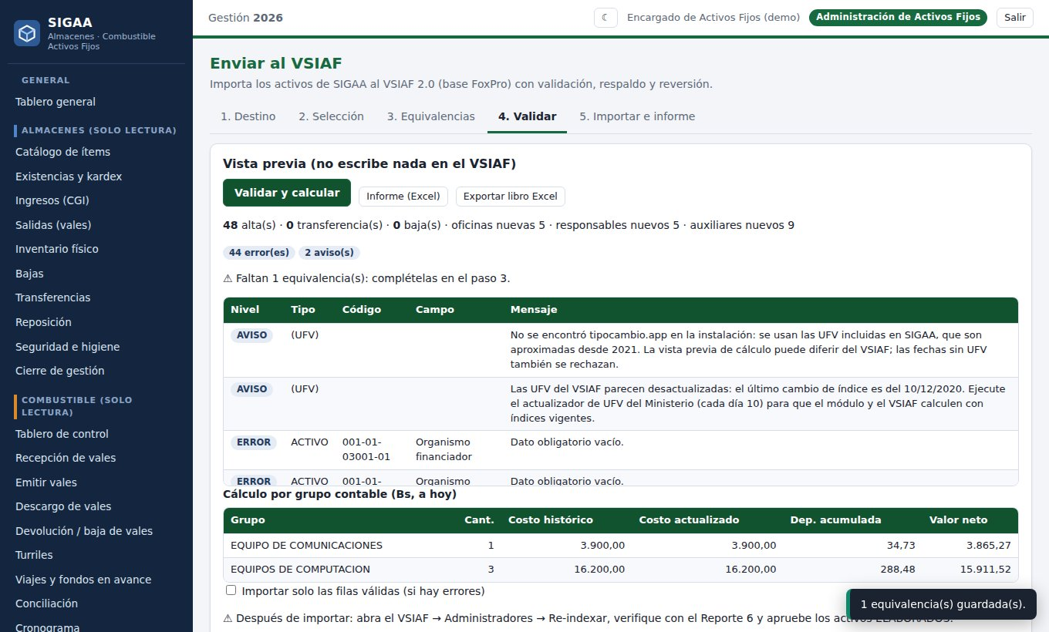
CASO 2
Validar antes de importar al VSIAF
La vista previa muestra altas, errores, avisos y el cálculo por grupo contable; no escribe nada en el VSIAF.
GMC S.R.L. · Taller AGAMDEPAZ · Módulo 3 · Administración de Activos Fijos
23

Slide 24
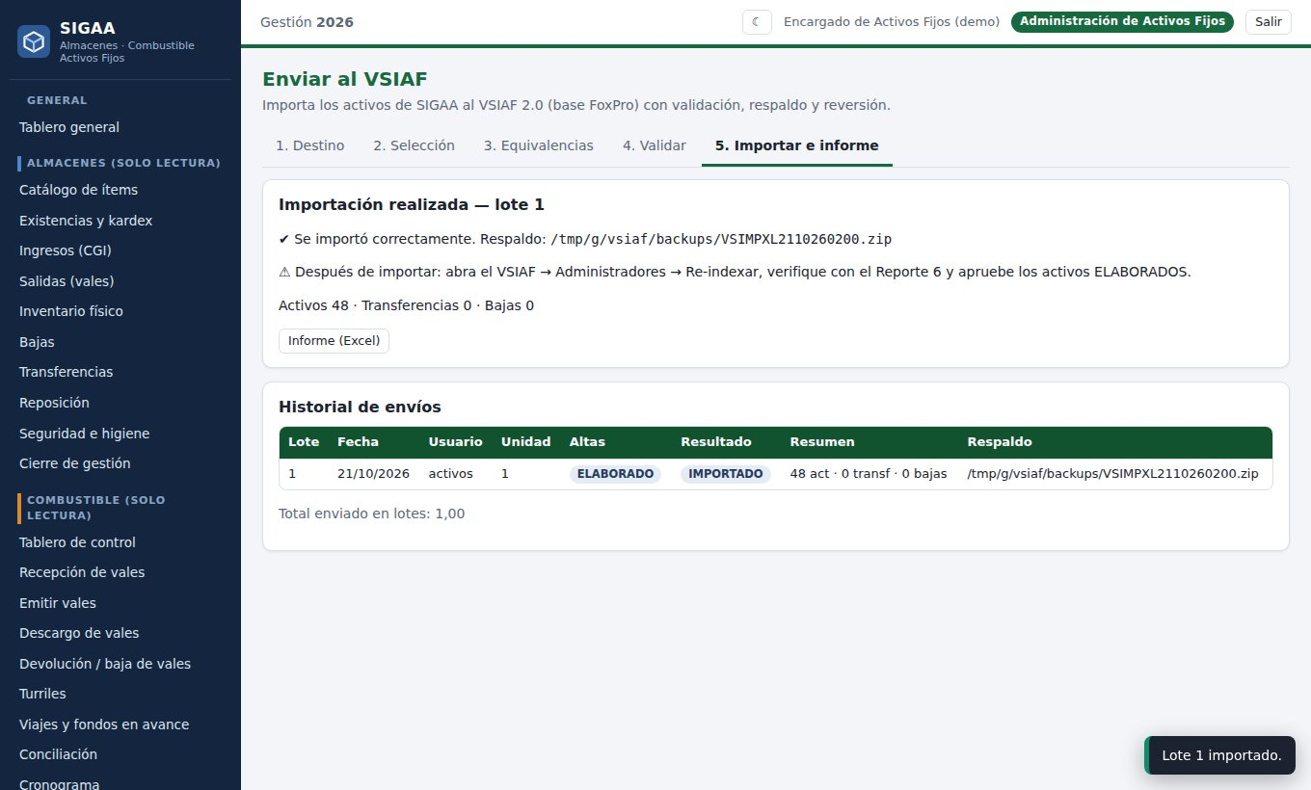
CASO 2
Importación al VSIAF e informe
RESULTADO ESPERADO
▪ Respaldo automático del VSIAF antes de escribir
▪ Si algo falla: se restaura y la base queda como estaba
▪ Lote registrado en el historial; los activos enviados no se reenvían
▪ Después: Re-indexar en el VSIAF y aprobar los ELABORADOS
▪ Informe de importación en Excel
Importación realizada e historial de envíos
GMC S.R.L. · Taller AGAMDEPAZ · Módulo 3 · Administración de Activos Fijos
24

Slide 25
MÓDULO 3
También: traer del VSIAF y reservar la función
Importar desde el VSIAF
Solo para el administrador
▪ Trae a SIGAA los activos que ya están en el VSIAF
▪ Conserva el código del VSIAF
▪ Asigna al responsable y guarda la oficina
▪ No modifica el VSIAF; completa marca, serie y fotos después
▪ Administración → Configuración → Activos fijos
▪ Casilla «Reservar al administrador el envío e importación con el VSIAF»
▪ El encargado ya no ve esos menús
▪ El servidor rechaza cualquier intento de usarlos
GMC S.R.L. · Taller AGAMDEPAZ · Módulo 3 · Administración de Activos Fijos
25

Slide 26
CIERRE
Buenas prácticas y seguridad
▪ Cambie la clave del administrador y cree un usuario por encargado.
▪ Antes de usar datos reales: Administración → Pasar a producción (elimina los datos de demostración).
▪ Cargue el logo de la entidad: sale en reportes, documentos y etiquetas.
▪ Haga copias de seguridad y pruebe restaurarlas; con VSIAF, respaldo antes de importar.
▪ Revise la bitácora periódicamente.
GMC S.R.L. · Taller AGAMDEPAZ · Módulo 3 · Administración de Activos Fijos
26

Slide 27
EVALUACIÓN
Evaluación final
1
¿Qué diferencia hay entre el VSIAF y el aplicativo?
2
¿Qué significa cada parte del código 009-00-03001-01?
3
¿Qué datos lleva el QR de la etiqueta?
4
¿Por qué las fotos van en una carpeta aparte en la importación?
5
¿Qué se hace después de importar al VSIAF?
GMC S.R.L. · Taller AGAMDEPAZ · Módulo 3 · Administración de Activos Fijos
27
Notes:
Aplicar en 20 minutos. Respuestas en las notas.
RESPUESTAS:
1. El VSIAF es el registro contable oficial (depreciación y actualización); el aplicativo lleva el control diario y le envía los activos.
2. Edificio 009, ambiente 00 (sin asignar), cuenta 03 + auxiliar 001, correlativo 01.
3. Entidad, edificio, auxiliar contable y código del activo.
4. El Excel solo guarda texto; foto1–foto3 relacionan cada fila con el archivo por su nombre.
5. Re-indexar en el VSIAF, revisar el Reporte 6 y aprobar los activos elaborados.

Slide 28
CIERRE
Resumen del taller
▪ Almacenes: ingreso con respaldo, salida con PEPS, kardex, reposición e inventario ciego.
▪ Combustible: vales con límite, QR, descargo con bitácora y conciliación que paga solo lo conforme.
▪ Activos fijos: código único, ficha y fotos, asignación con acta, etiquetas QR, importación y envío al VSIAF.
▪ Se resolvieron 6 casos completos que cada municipio puede repetir.
▪ Aplique en su municipio con datos propios y ayúdese con los manuales entregados.
GMC S.R.L. · Taller AGAMDEPAZ · Módulo 3 · Administración de Activos Fijos
28

Slide 29
¡Gracias por su participación!
▪ Entrega de certificados de participación
▪ Material digital: diapositivas, casos resueltos y manuales
▪ Evaluación de satisfacción del taller
Lic. Oscar Fernando Blanco Villegas · Gerente General · GMC S.R.L.
Lic. Vicente Yujra Coronado · AGAMDEPAZ

